Slide 1

Clase 24
Revisión actividades obligatorias

Slide 2
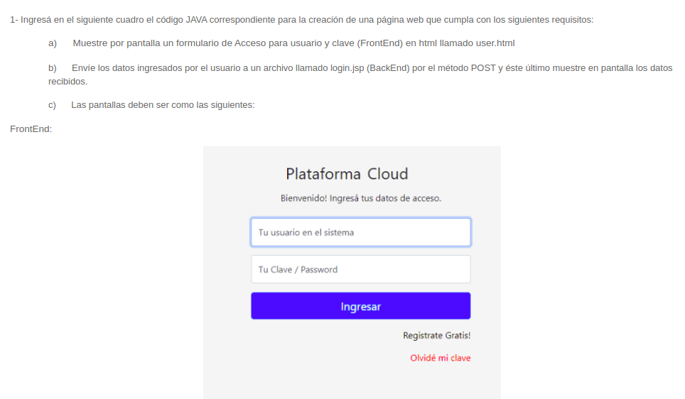

Slide 3
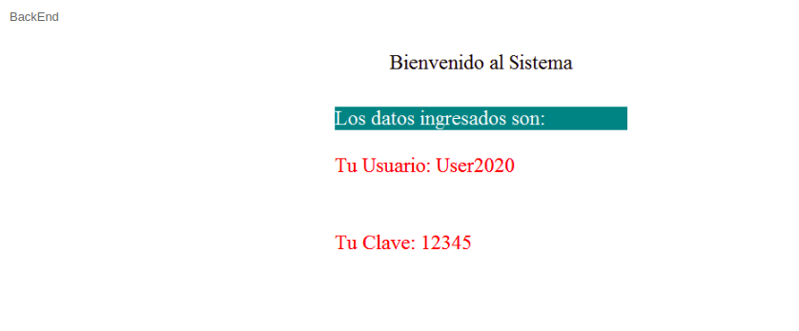

Slide 4


